Slide 1
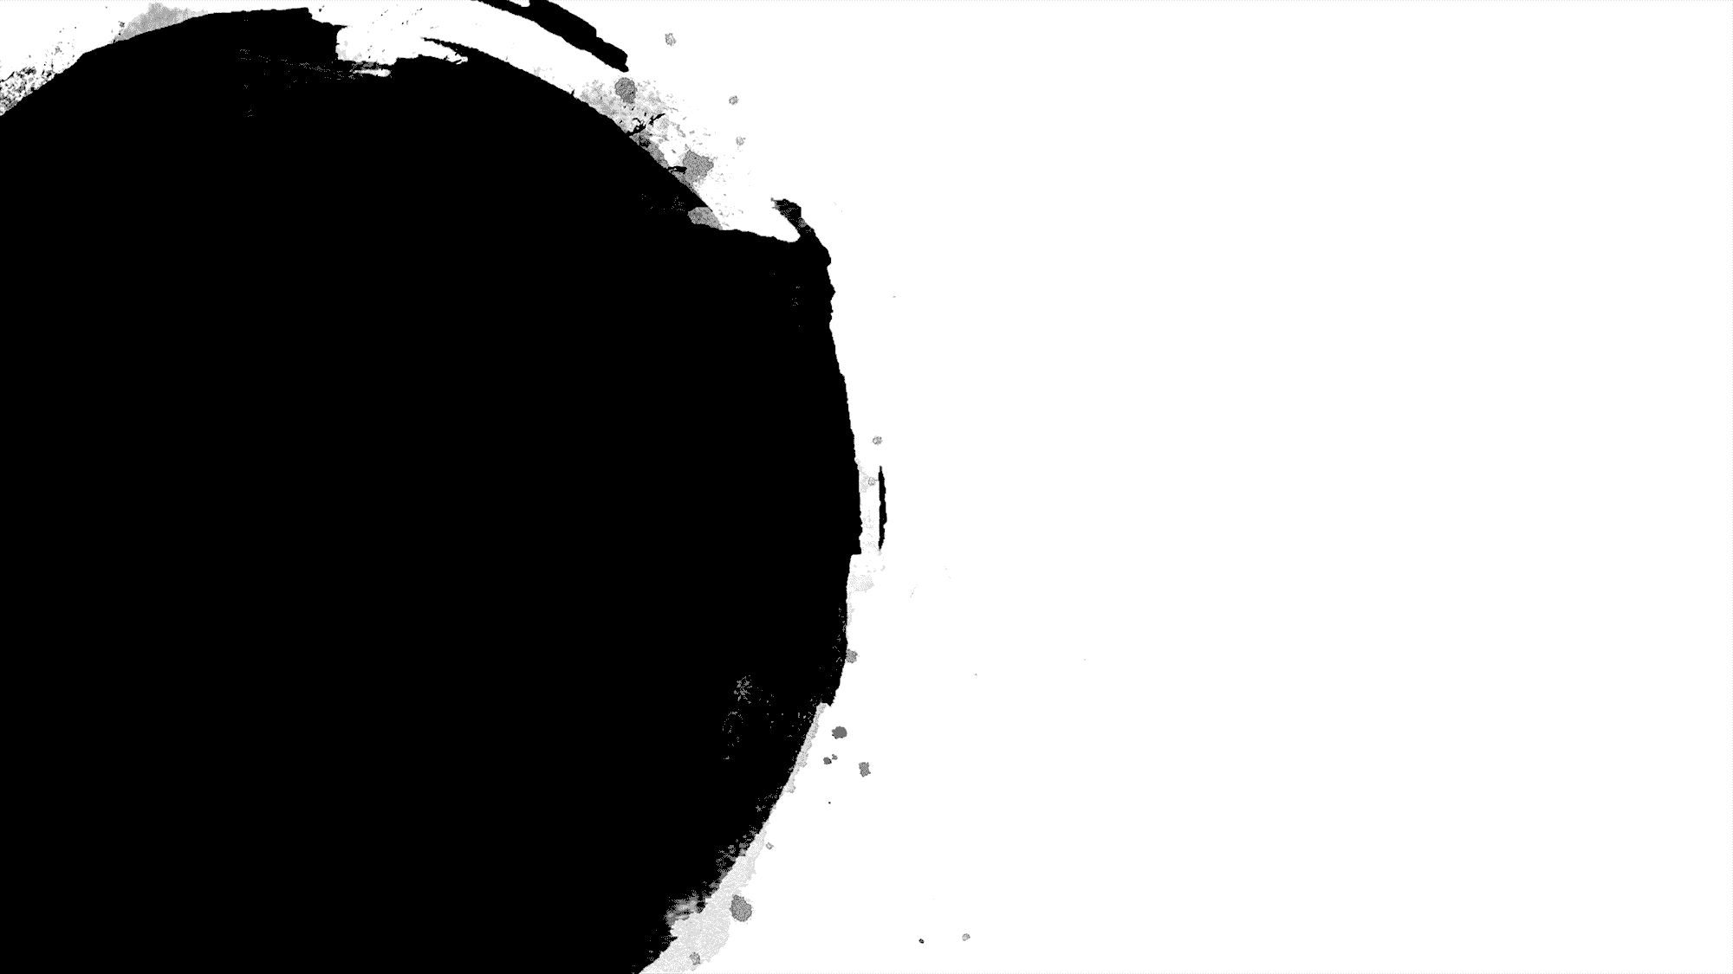

Föräldramöte – U13
2021-08-24

Slide 2

Agenda
Introduktion
Timrå IK uppdaterade verksamhetsplan
Presentation av ledare/spelare
Jobb för Timrå IK
Träningar
Cuper
Seriespel 2021/2022
Ekonomi TIK U13
Övrigt
Frågor?

Slide 3
Uppdaterade verksamhetsplanen
Går igenom separat dokument som beskriver verksamhetsplanen (U13)

Slide 4
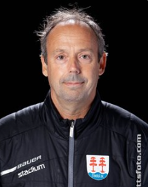
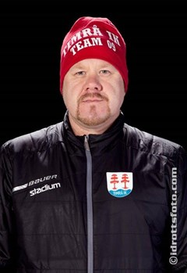
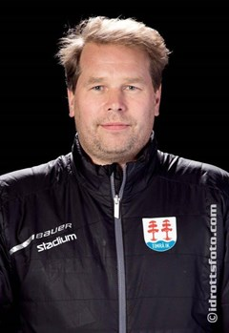
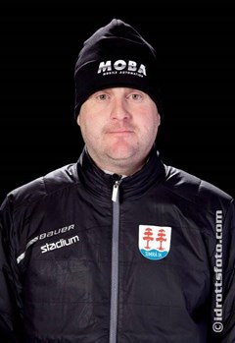
U13 – Ledarna - Tränare
Huvudansvarig:
Joakim Nilsson
Assisterande tränare:
Mella Söderberg
Assisterande tränare:
Fredrik Asplund
Assisterande tränare:
Erik Ekblad

Slide 5
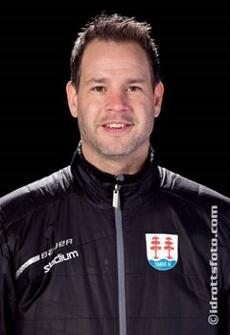
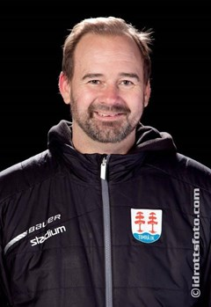
U13– Ledarna - Materialförvaltare
Jonas Sellgren
Marcus Lampinen

Slide 6
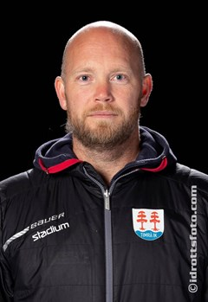

U13 – Ledarna
Lagledare:
Micael Eskilander
Kassör:
Lina Elmblad
Fystränare (Timrå IK):
Maria Tegeback

Slide 7
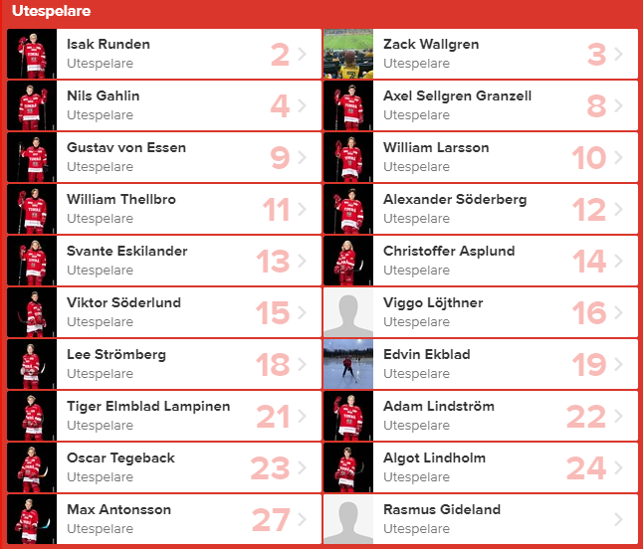
Truppen TIK U13 2021-2022

Slide 8
Jobb för Timrå IK
Oklart än idag kring omfattning
Parkering, 50/50 lotter, Anton Lander Café, Power break (nytt för i år)
Workplanner används som tidigare för planering och schemaläggning
Info kommer när vi vet mera

Slide 9
Träning
Vi kör igång i september givetvis utan krock med annan idrott.
Viss individanpassning för allas utvecklings skull.
Månadsplanering av träningarna.
Samarbete mellan lag (U14 och U12)
Huvudtränarens ansvar för upp/ner mellan lag, match/träning
Uppförande på isen
Regler i omklädningsrummet/duschen/utrustning/föräldrar
Svara på anmälan till träningarna – VIKTIGT
Genomgång av träningen 10 minuter före i omklädningsrummet
Off-ice (fys) kommer ske i anslutning till träning (Maria)

Slide 10
Egen Cup – Lillstrimma Cup
Spelas troligen i mars (ej fastställt datum)
Cupgeneral Lars Nolander (?)

Slide 11
Borta Cup Linus Ölund Cup (Gävle)
Endagscup
Spelas 3/10 -21
Anmälda lag:
Göta Traneberg
IK Huge
Vallentuna Hockey
Östervåla/Hedesunda
Timrå IK
2 x 15 min

Slide 12
Borta Cup Intersport Cup (Umeå)
Spelas 15-17/10 -21
Anmälda lag:
Haparanda
Björklöven
Järved
Luleå
MoDo
Skellefteå
Teg
Örnsköldsvik
Östersund
Timrå IK
2 x 15 min, minst 6 matcher

Slide 13
Seriespel 2021/2022
Vi kommer spela både i Medelpad- och Ångermanlandserien
Vi har anmält 1 lag till båda serierna
Träningsmatcher – Eftersom vi har 2 cuper i oktober kommer det bli få träningsmatcher innan serien. Mälarö Hockey inplanerad 4e oktober.

Slide 14
Ekonomi
Status ekonomi TIK U13 (Lina)

Slide 15
Övrigt

Slide 16
